Slide 1
半導體入門・單元 8
清洗：步驟之間把晶圓洗乾淨
晶圓每做完一步，表面都會留下看不見的東西，下一步又最怕表面不乾淨。清洗是整條流程裡重複最多次的步驟之一：洗不乾淨，下一層長不好；洗過頭，吃掉的放不回去。
半導體入門：跟著晶片的一生
課堂與非營利可以免費使用，請註明 fab24hr；不能販售，也不能改成自己的作品。
fab24hr.com/learn/cleaning/
fab24hr
Notes:
晶圓每做完一步，表面都會留下看不見的東西，下一步又最怕表面不乾淨。清洗是整條流程裡重複最多次的步驟之一：洗不乾淨，下一層長不好；洗過頭，吃掉的放不回去。

Slide 2
半導體入門・單元 8
學到什麼
1 說得出清洗要洗掉的四種東西，以及每一種留下來會害到什麼。
2 說明常見的標準清洗分成哪幾道、各洗掉什麼，為什麼每一道藥液之後都用超純水沖，以及一槽一槽泡和一片一片噴各有什麼好處。
3 說明濃度、溫度、時間怎麼決定洗的力道，為什麼洗太久也不行，洗完為什麼不能放太久。
fab24hr.com/learn/cleaning/
fab24hr

Slide 3
半導體入門・單元 8 · 一步一步 1/2
一步一步
1 幾乎每一大步前後都送去清洗，先看前一步留下了什麼。
為什麼：每一步都會留下顆粒、有機物或金屬，下一步又各有各怕的事。
不這樣會怎樣：髒東西帶到下一站：一顆微粒就可能讓線斷掉，或讓兩條線連在一起。
2 先用鹼性藥液去有機物和顆粒，再用酸性藥液去金屬。
為什麼：不同的髒東西要用不同的藥液，就像油漬和鐵鏽要分開洗。
不這樣會怎樣：金屬留在表面，遇到高溫鑽進矽裡，電晶體就容易漏電。
3 每一道藥液之後用超純水沖，最後弄乾。
為什麼：藥液要沖乾淨，而最後碰到晶圓的液體，就是這一道水。
不這樣會怎樣：水裡有什麼就留在晶圓上；乾得不均勻，還會留下一圈一圈的水痕。
fab24hr.com/learn/cleaning/
fab24hr

Slide 4
半導體入門・單元 8 · 一步一步 2/2
一步一步
4 濃度、溫度、浸泡時間事先訂在髒東西洗得掉、表面吃得最少的地方，照 Recipe 跑。
為什麼：清洗也是很輕的蝕刻，力道越強，表面被吃掉越多。
不這樣會怎樣：洗太久或藥液太強，底下不該動的那一層被吃薄，吃掉的放不回去。
5 藥液定時補、到了批數整槽換，再定時跑監控片。
為什麼：藥液自己會變，洗過的批數越多，槽裡的髒東西也越多。
不這樣會怎樣：不換，槽裡的髒東西有的又黏回晶圓上；不量，機台在變也看不出來。
6 洗完在時間上限（Q-time）之內送進下一站。
為什麼：乾淨的矽放久了，氧化層會長回來，也會吸附空氣裡的東西。
不這樣會怎樣：超過了，輕的要再洗一次，有的只能報廢。
fab24hr.com/learn/cleaning/
fab24hr

Slide 5
半導體入門・單元 8 · 調什麼、怕什麼 1/2
調什麼、怕什麼
浸泡時間
改變什麼：泡得越久，洗的力道越強，表面也被吃掉越多。
調錯會怎樣：泡太久，底下不該動的那一層被吃薄，吃掉的放不回去。
藥液的濃度和溫度
改變什麼：濃一點、熱一點，洗的力道比較強。
調錯會怎樣：太濃太熱跟泡太久一樣，會把底下那一層吃薄、把矽的表面弄粗糙。
藥液的組合（鹼性、酸性、稀氫氟酸）
改變什麼：鹼性的去有機物和顆粒，酸性的去金屬，很稀的氫氟酸去自然氧化層。
調錯會怎樣：少了對的那一道，那一種髒東西就留下來：金屬帶進爐管，會被烤進矽裡。
fab24hr.com/learn/cleaning/
fab24hr

Slide 6
半導體入門・單元 8 · 調什麼、怕什麼 2/2
調什麼、怕什麼
換槽的時機（洗幾批換一次）
改變什麼：整槽換掉，前面幾批洗下來、留在槽裡的東西也跟著清掉。
調錯會怎樣：拖太久，槽裡的髒東西越積越多，有的又黏回晶圓上。
洗完到下一站的時間上限（Q-time）
改變什麼：規定洗完多久之內，一定要進下一站。
調錯會怎樣：放太久，氧化層長回來、又吸附髒東西，輕的要重洗，有的只能報廢。
fab24hr.com/learn/cleaning/
fab24hr

Slide 7
半導體入門・單元 8 · 重點講解 1/6
為什麼幾乎每一步前後都要洗？
清洗是在步驟之間，用藥液把晶圓表面看不見的髒東西洗掉，再用幾乎只剩水分子的超純水沖淨、弄乾。要洗掉的有四種：小顆粒、有機物、金屬，還有矽碰到空氣和水自己長出來、只有幾層原子厚的自然氧化層。晶片是一層一層疊出來的，每一步都會留下一點東西，下一步又最怕表面不乾淨：最細的線只有幾十奈米或更細，一顆微粒落上去，線就可能斷掉或連在一起。無塵室擋得住空氣裡的微粒，晶圓進出機台、泡藥液還是會沾上，所以一片晶圓做完之前，要進清洗機很多很多次。
fab24hr.com/learn/cleaning/
fab24hr

Slide 8
半導體入門・單元 8 · 重點講解 2/6
四種髒東西，各用不同的藥液
就像洗衣服，油漬和鐵鏽要用不同的東西洗。常見的標準清洗先去有機物和顆粒，再去金屬：第一道是加熱的鹼性藥液（氨水、過氧化氫和水），過氧化氫把有機物分解掉，表面也被很輕地吃掉一點，黏著的顆粒跟著鬆開；第二道是酸性藥液（鹽酸、過氧化氫和水），把金屬溶掉。要拿掉自然氧化層，再加一道很稀的氫氟酸。分開對付，是因為一種藥液洗不掉全部；每一種留下來，害的事也不一樣：有機物讓下一層長不好、黏不牢；金屬遇到高溫鑽進矽裡，電晶體就容易漏電；自然氧化層有些步驟留著當保護，有些步驟要先拿掉，下一層才能直接接在乾淨的矽上。
fab24hr.com/learn/cleaning/
fab24hr

Slide 9
半導體入門・單元 8 · 重點講解 3/6
機台裡：一槽一槽泡，或一片一片噴
批次式的清洗機，把一整批晶圓依序泡進一排槽：藥液、超純水沖、下一道藥液、再沖，最後弄乾，一次洗很多片。單片式一次只洗一片：晶圓在密閉的小空間裡轉，噴嘴把藥液和超純水噴在表面，最後高速甩乾；前一片洗下來的東西不容易帶到下一片，條件也好控制，代價是要更多台機器。不管哪一種，最後一道碰到晶圓的液體都是沖洗的水（有的乾燥法再用一點異丙醇這種酒精的蒸氣把水帶走），水裡有什麼就可能留在晶圓上，所以一定用超純水；水沒有乾得均勻，還會留下一圈一圈的水痕。
fab24hr.com/learn/cleaning/
fab24hr

Slide 10
半導體入門・單元 8 · 重點講解 4/6
濃度、溫度、時間：洗得剛好，不是越久越好
藥液洗的力道看三件事：多濃、多熱、泡多久。濃一點、熱一點、泡久一點，力道比較強，表面也被吃掉比較多，因為清洗多半也是一種很輕的蝕刻。泡太久或藥液太強，就可能把底下不該動的那一層吃薄，或把矽的表面弄粗糙，吃掉的放不回去。一次只吃掉一點點，可是一片晶圓要洗很多次，線又越做越細，加起來就得算。所以清洗要的是剛好：髒東西拿掉，底下最好一點都不動。這也是它和濕蝕刻的差別：濕蝕刻要拿掉一層材料，清洗只想拿掉髒東西。
fab24hr.com/learn/cleaning/
fab24hr

Slide 11
半導體入門・單元 8 · 重點講解 5/6
藥液自己會變，所以定時補、定時換、定時量
麻煩的是，藥液放著也會變：加熱的槽裡，過氧化氫會慢慢分解，氨會一點一點跑掉；洗過的批數越多，洗下來的東西有一部分留在槽裡，有的又黏回晶圓上。所以濃度、溫度、浸泡時間都寫進 Recipe（機台照著跑的設定），藥液定時補，洗到一定的批數就整槽換。再定時跑監控片（業界也簡稱控片；不出貨、專門檢查機台的晶圓），量洗掉了多少、多了幾顆微粒，數字畫在管制圖上，看跟平常一不一樣，偏了就停下來找原因。沖洗的超純水也一直被盯著：管子上量純度的電阻率計一往下掉，就是有離子跑進來了。
fab24hr.com/learn/cleaning/
fab24hr

Slide 12
半導體入門・單元 8 · 重點講解 6/6
前後怎麼接：前一步留下什麼，下一步怕什麼
每一站洗的東西不一樣：蝕刻和去光阻之後，殘渣和沒去乾淨的光阻不能帶到下一站；CMP 磨完，研磨液裡滿是細小的磨粒，要馬上洗；進爐管之前一定要洗得很完整，表面的金屬和有機物會被高溫一起烤進去，長出來的氧化層品質就差；長薄膜之前不乾淨，新的膜就長不均勻。洗完也不能放太久：乾淨的矽放在空氣裡，氧化層會慢慢長回來，也會吸附空氣裡的東西，所以清洗和下一站之間有時間上限，叫 Q-time。超過了，輕的再洗一次，有的只能報廢，所以下一站還沒準備好，常常就先別洗。
fab24hr.com/learn/cleaning/
fab24hr

Slide 13
半導體入門・單元 8
常見誤解
常聽到：無塵室那麼乾淨，晶圓應該不太需要洗。
其實：無塵室擋的是空氣裡的微粒，可是蝕刻的殘渣、光阻、研磨液的顆粒都會留在晶圓上，進出機台也會沾到東西，所以一片晶圓做完要洗很多很多次。洗也不是越久越好：藥液會順便吃掉一點表面，吃掉的放不回去，要洗得剛好。
常聽到：清洗就是用水把晶圓沖一沖。
其實：要洗掉的四種東西，各要不同的藥液：鹼性的去有機物和顆粒，酸性的去金屬，很稀的氫氟酸去自然氧化層。水是在每一道藥液之後拿來沖的，而且要用幾乎只剩水分子的超純水：最後碰到晶圓的液體就是這道水，水裡有什麼，就可能留在晶圓上。
fab24hr.com/learn/cleaning/
fab24hr

Slide 14
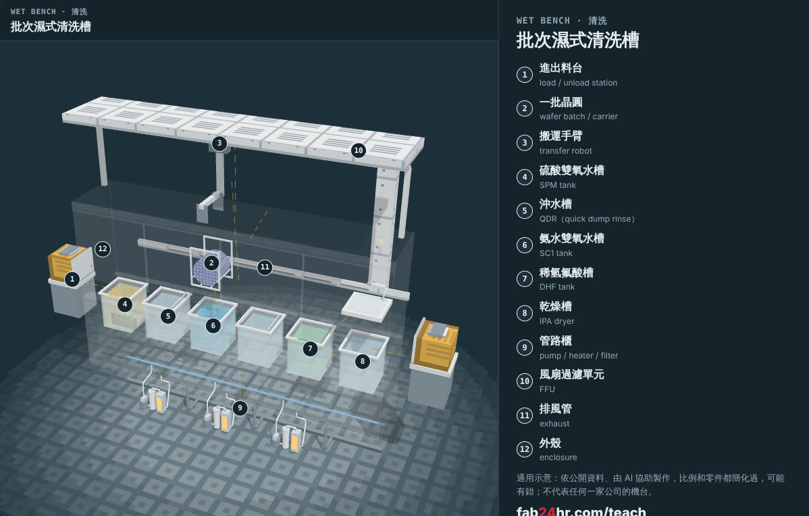
半導體入門・單元 8 · 看：拆開來看的機台
fab24hr.com/learn/cleaning/
fab24hr
Notes:
批次濕式清洗槽：https://fab24hr.com/?tool=wetbench

Slide 15

半導體入門・單元 8
玩
當清洗的製程工程師玩一班：槽液、浸泡時間和洗完能放多久是你的
用手機掃，從這裡開始玩
fab24hr.com/?job=pwe&utm_source=slides
fab24hr.com/learn/cleaning/
fab24hr

Slide 16
半導體入門・單元 8
想一想
1 批次式一次洗很多片；單片式一次一片，比較不會把前一片的髒東西帶到下一片。如果由你決定某一步用哪一種，你會先問哪些問題？
2 洗完的晶圓有時間上限，可是下一站的機台可能剛好當機、在保養，或前面排滿急件。下一批該不該現在洗？每一種做法各有什麼代價？
fab24hr.com/learn/cleaning/
fab24hr

Slide 17
半導體入門・單元 8
必讀
晶圓清洗是什麼？為什麼要洗那麼多次
fab24hr.com/blog/wafer-cleaning/
fab24hr.com/learn/cleaning/
fab24hr

Slide 18
半導體入門・單元 8
半導體入門：跟著晶片的一生
https://fab24hr.com/learn/cleaning/
內容整理自公開的教科書、產業標準、大學課程講義與論文；遊戲裡的公司、人物、機台編號和數字是虛構的。
課堂與非營利可以免費使用，請註明 fab24hr；不能販售，也不能改成自己的作品。
通用示意：依公開資料、由 AI 協助製作，可能有錯；不代表任何一家公司的機台
fab24hr.com/learn/cleaning/
fab24hr

